Slide 1

La Descripción
Argumentación
IV Electivo Filosofía
Prof. Jonathan Segovia S.
Consultas a: prof.jsegovia@gmail.com (las consultas serán respondidas de lunes a viernes, entre las 08:00 y las 16:00 horas).

Slide 2
Importante
Desarrolle la estrategia en un documento word, para luego enviarla a mi correo electrónico prof.jsegovia@gmail.com, durante la semana del 30 de marzo, indicando en el asunto la asignatura y su curso. ¡Gracias!

Slide 3
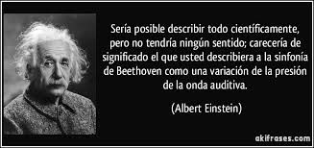

Slide 4
I. Analizar las siguientes interrogantes en torno a la descripción, anotando tus respuestas en un archivo word, desarrollando el compromiso.

Slide 5
¿Son las palabras una buena manera de describir estados de conciencia y emocional? ¿En qué consisten sus ventajas y límites?
¿Tiene sentido hablar de “mejores” y “peores” descripciones? ¿De qué debe depender la calificación de una descripción?
¿Son las descripciones en prosa siempre mejores que los dibujos o poemas?¿Existe una “mejor” manera de describir cosas, sucesos, personas, emociones?

